Slide 1
Государственное учреждение образования
«Гимназия №2 г. Солигорска»
Людмила Антоновна Ларчик
учитель истории и обществоведения высшей квалификационной категории
Урок истории Беларуси в 7 классе
Тема урока : «Ливонская война»

Slide 2
Домашнее задание:
§ 7,
вопросы и задания к § стр.54.

Slide 3
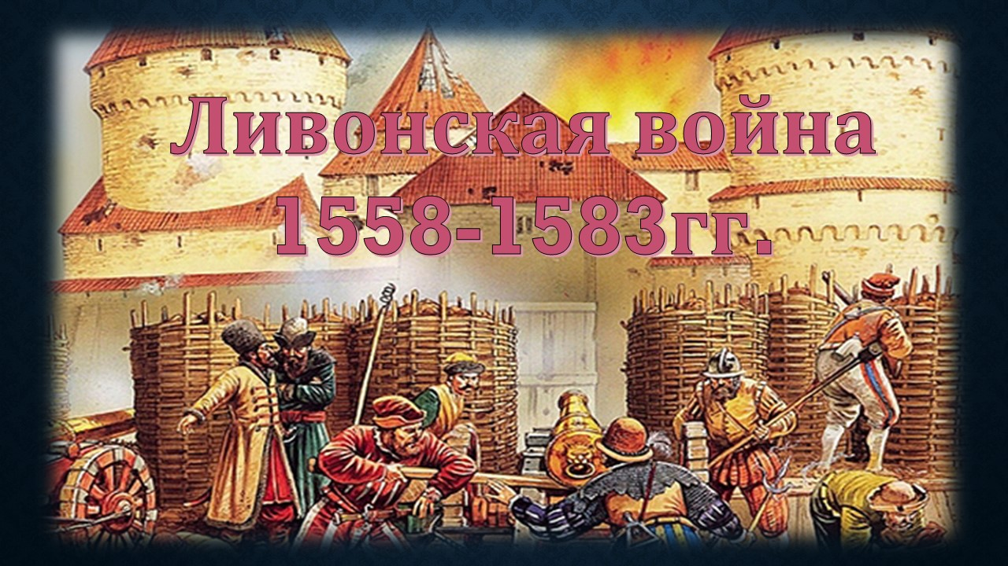

Slide 4
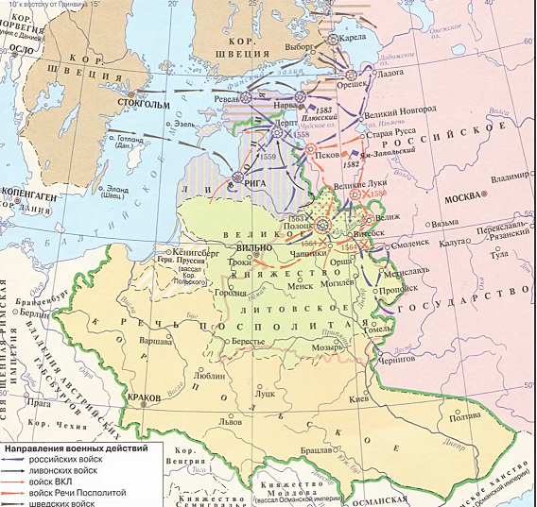
Во второй половине XVI в. обострилась борьба за контроль над Балтийским морем.
Изучите карту и назовите государства, желавшие установить свой контроль над Балтийским морем.
Швеция, Дания, Польша,
ВКЛ и Российское государство.
Три последние страны не имели удобного выхода к морю.

Slide 5
Причины войны
Стремление Польши, ВКЛ и России получить выход к Балтийскому морю;
Устранение препятствий для развития экономики и внешней торговли;
Ослабление Ливонского ордена;
Повод для начала войны:
Вопрос о "юрьевской дани" (Юрьев, впоследствии названный Дерпт (Тарту), основал еще Ярослав Мудрый). Согласно договору 1503 г. за него и прилегающую территорию должна была уплачиваться ежегодная дань Российскому государству, что, однако, не делалось.
Иван IV во время очередных переговоров затребовал исполнения обязательства.
Игнорирование требования и было использовано Российским царством в качестве повода к началу военной кампании.

Slide 6
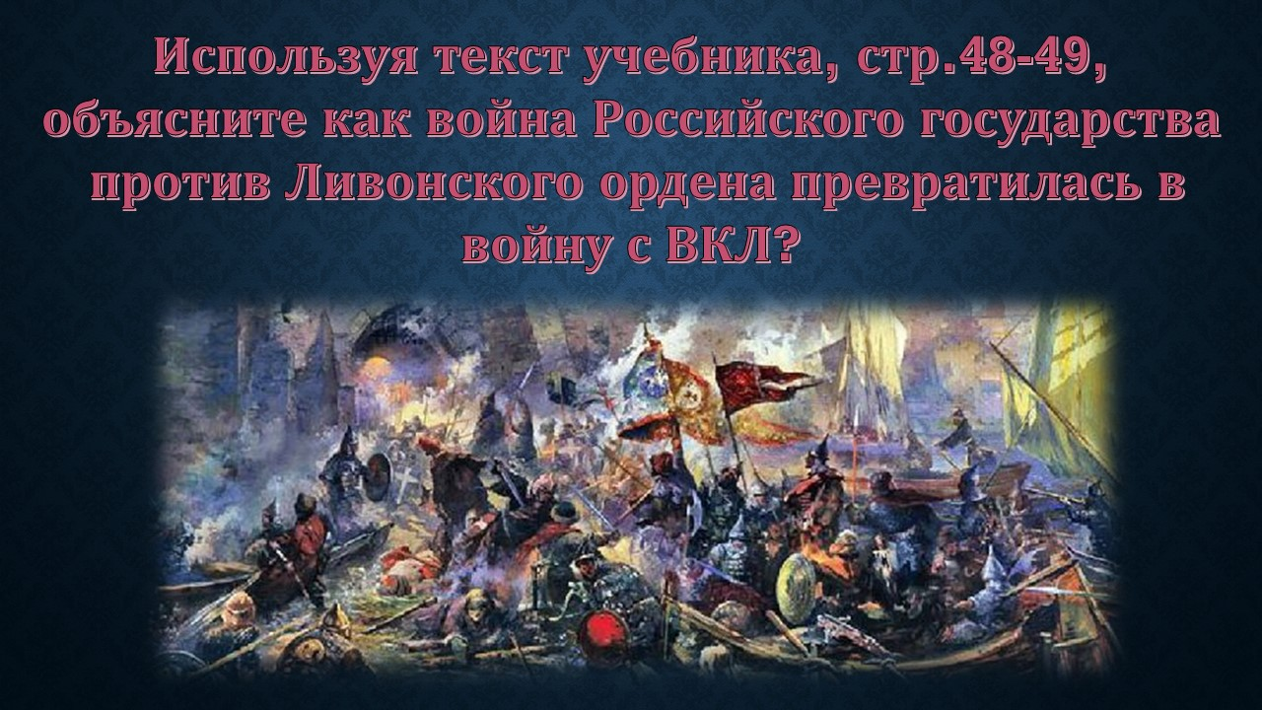

Slide 7
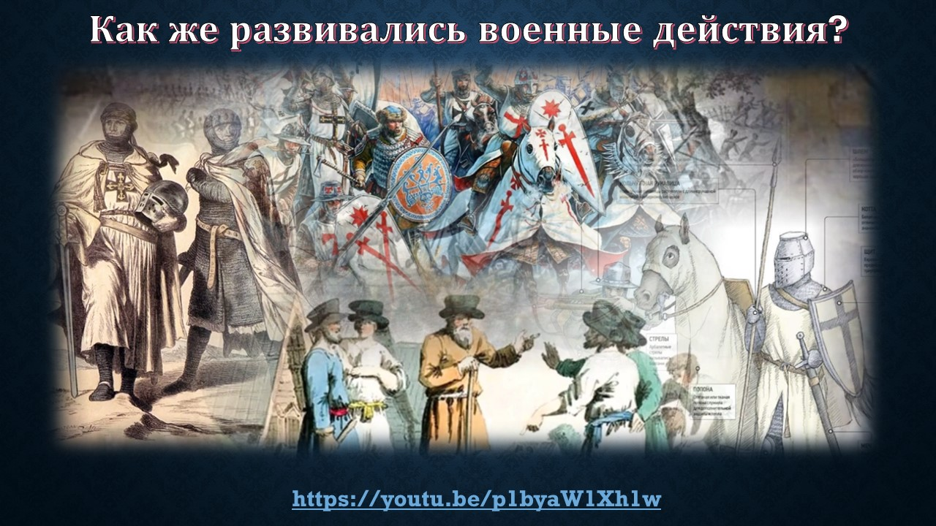
https://youtu.be/p1byaW1Xh1w
https://youtu.be/p1byaW1Xh1w

Slide 8
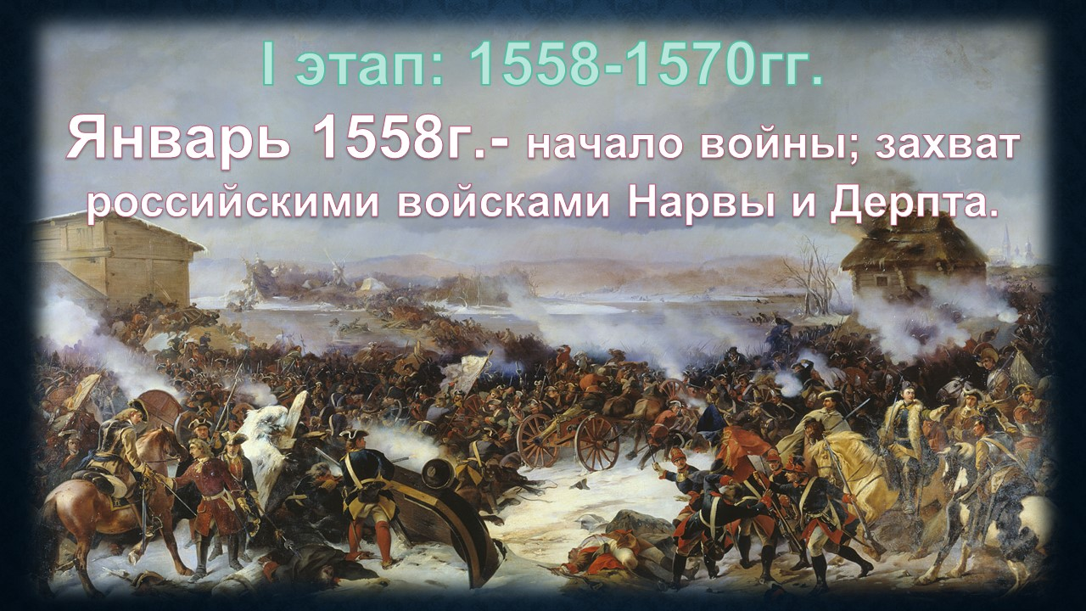

Slide 9
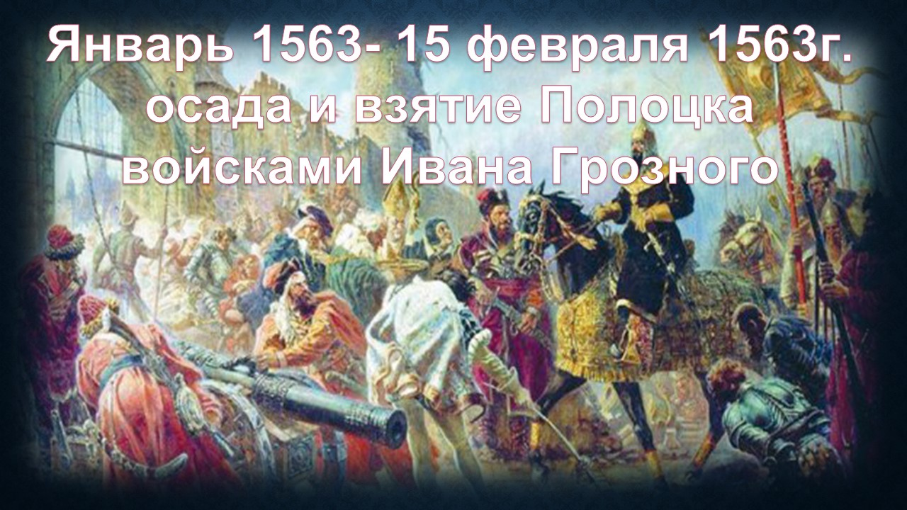

Slide 10
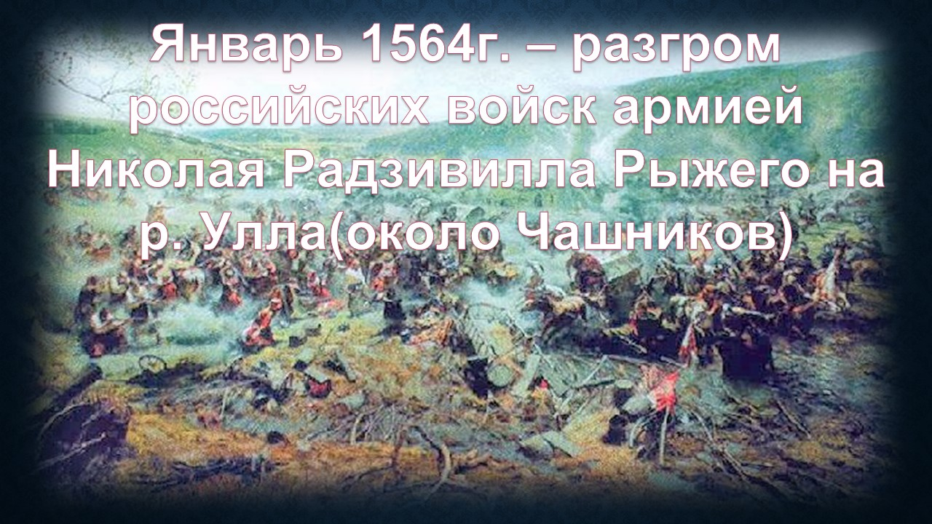

Slide 11
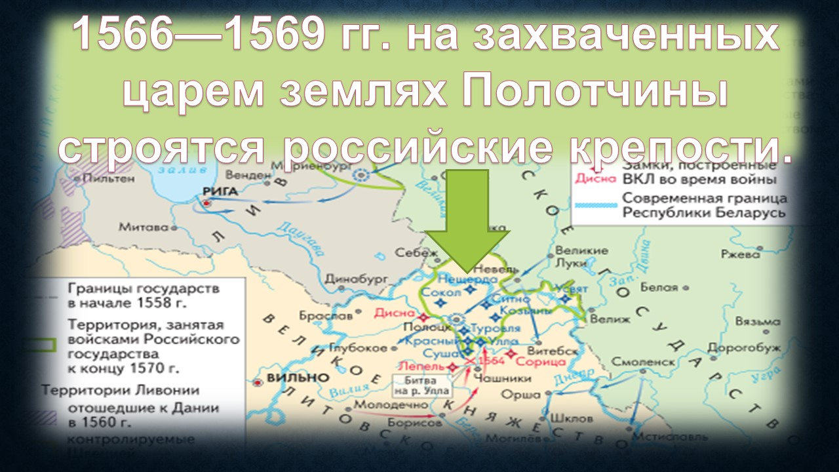

Slide 12
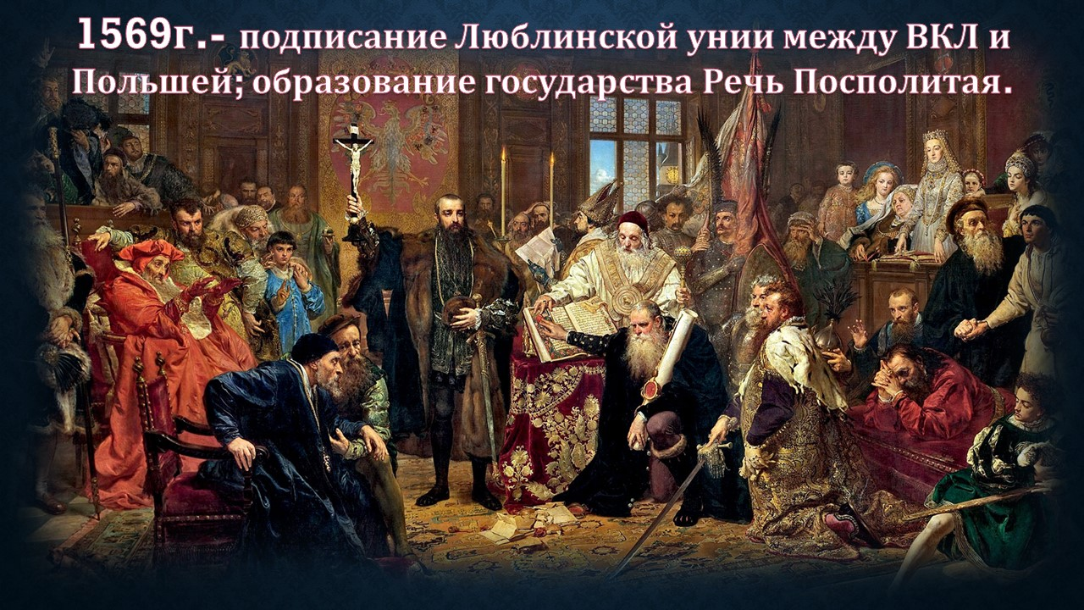

Slide 13
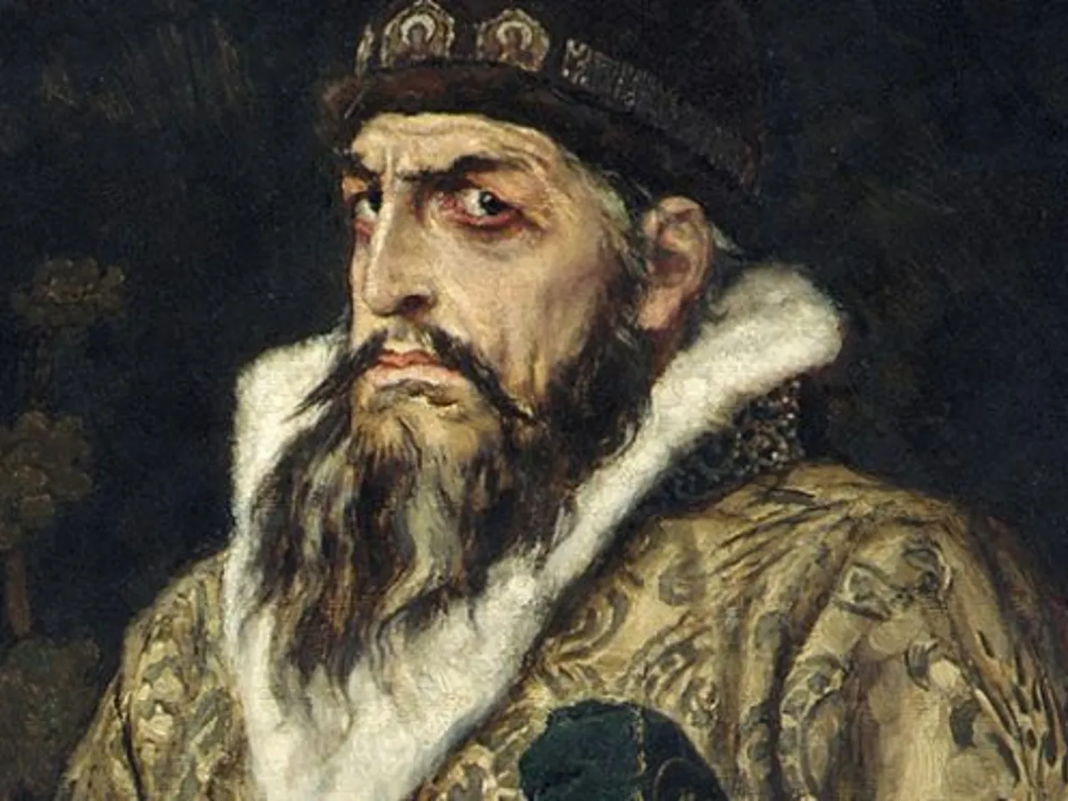
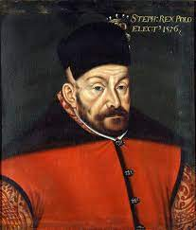
1570 г.- подписано перемирие между Москвой и Речью Посполитой, завершившее первый этап войны для ВКЛ.

Slide 14
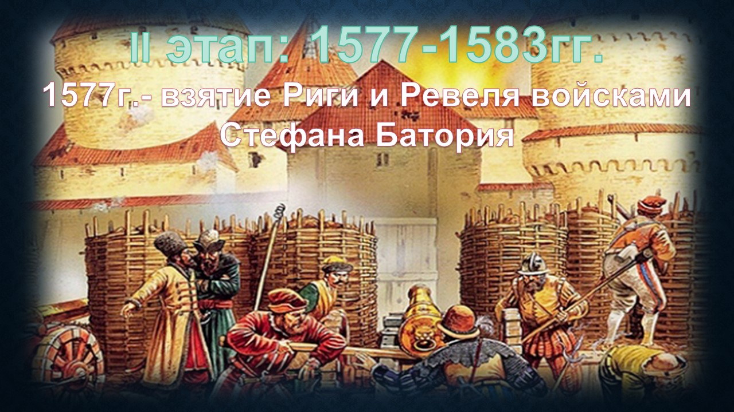

Slide 15
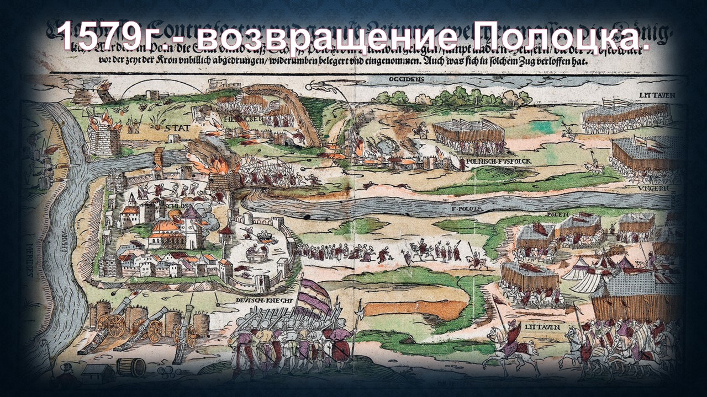

Slide 16
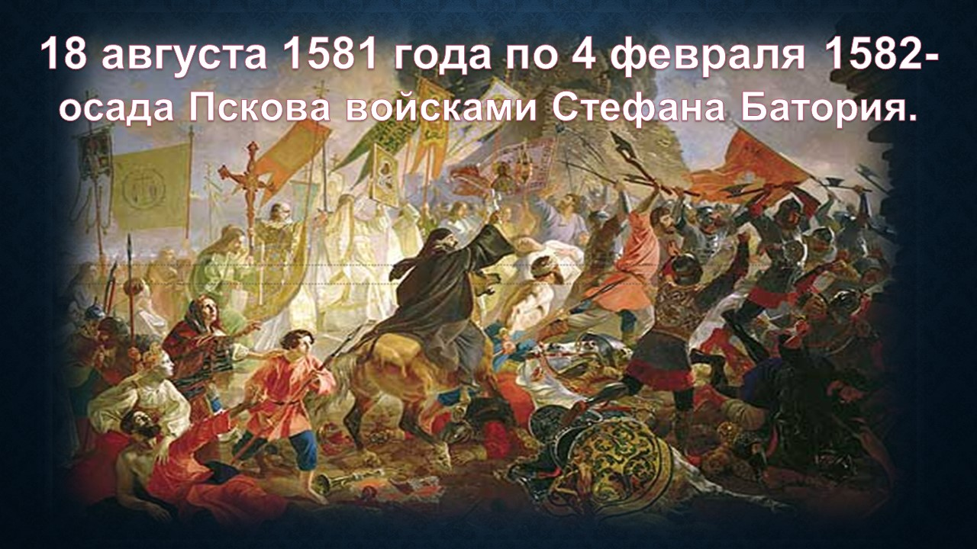

Slide 17
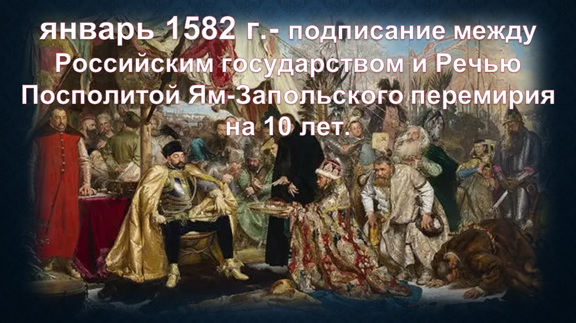

Slide 18
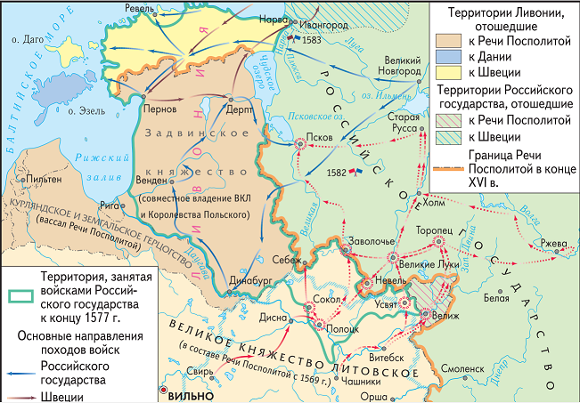
Окончательно Ливонская война закончилась заключением перемирия в 1583 г. между Швецией и Российским государством.
По Ям-Запольскому перемирию к ВКЛ вернулся Полоцк.
Речь Посполитая закрепила за собой южную часть Ливонии с Ригой.
Шведы получили северную часть современной Эстонии.
Итоги войны.

Slide 19
Основные выводы
Война значительно изменила расстановку политических сил в Восточной Европе.
Появилось новое государственное образование — Речь Посполитая.
Россия была значительно ослаблена. Она утратила все занятые ею ранее земли и выход к Балтийскому морю.
Пострадали многие районы обоих государств, а их пограничные земли обезлюдели.
Однако присоединение новых территорий к ВКЛ уничтожило препятствия для движения по Западной Двине.
В результате объем внешней торговли белорусских земель увеличился в три раза.
Это в дальнейшем способствовало их успешному экономическому развитию

